Slide 1
Сумчатые животные
Отряд: сумчатые

Slide 2
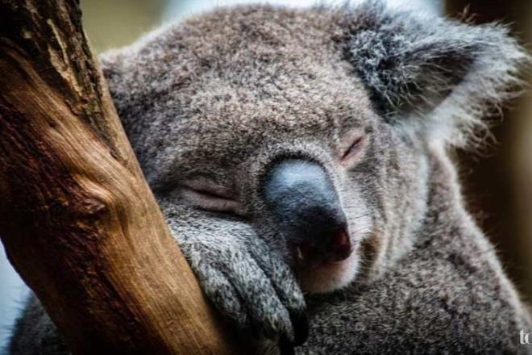
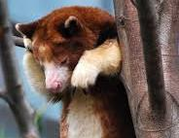
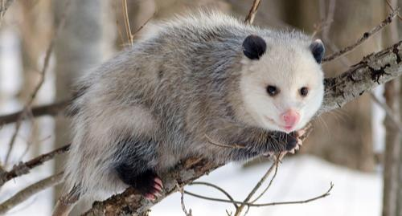
Численность. Основные представители.
сумчатые- отряд млекопитающих, которые рожают недоношенный приплод. Детеныши сумчатых животных рождаются на ранней стадии развития и далее развиваются внутри особой кожной сумки матери.
Их численность составляет около 250 видов.
Основные представители: опоссумы, кенгуру, вомбат, валлаби, коала.
коала
валлаби
опоссум

Slide 3
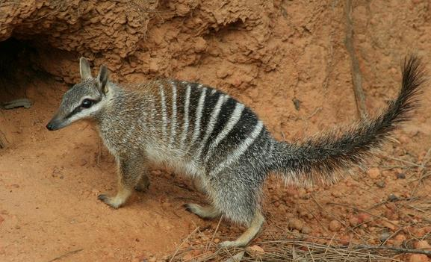
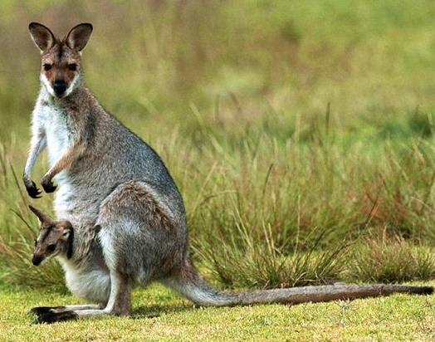
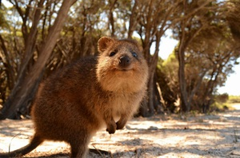
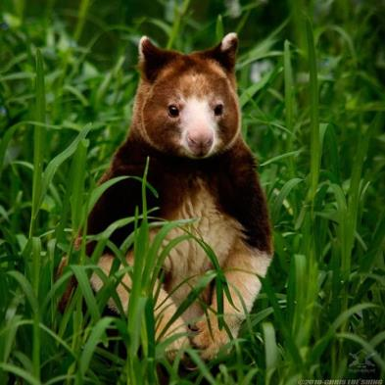
Среда обитания
Большинство видов сумчатых обитают в Австралии. Некоторые виды сумчатых распространены в Южной Америке. Сумчатые обитают в различных условиях: большинство из них — наземные животные или живут на деревьях, некоторые — под землей или в водоема.

Slide 4
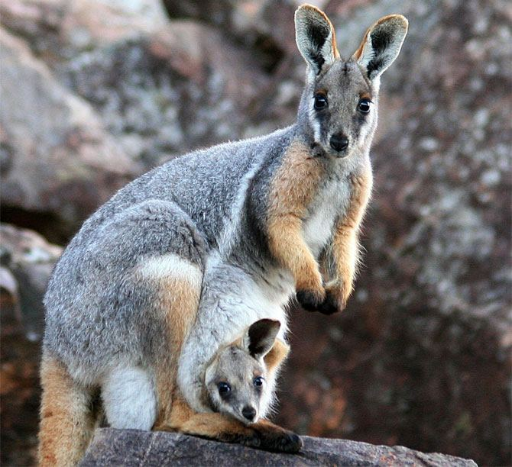
Особенности внешнего строения
Особенности внешнего строения сумчатых прямо связано с названием самого отряда. Выводковую сумку образует особая кожная складка на животе. Детеныши рождаются недоразвитыми, а затем растут в сумке у матери.
Размеры тела сумчатых варьируют от 10 см до 3 м.

Slide 5
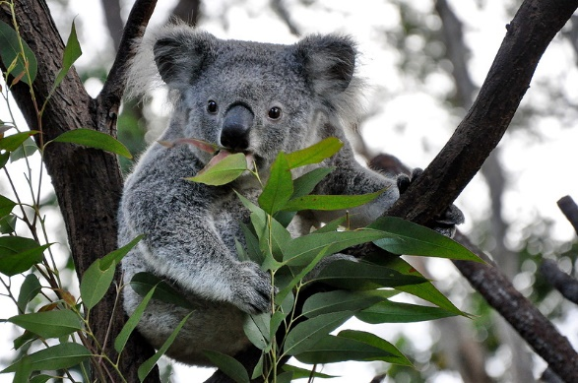
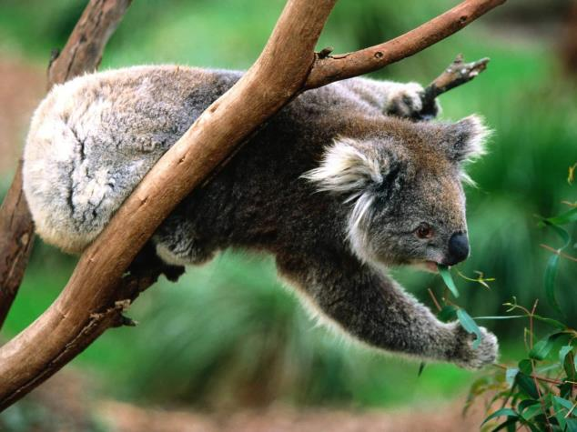
Особенности питания
Сумчатые, в основном, травоядные. Бывают так же хищные сумчатые. Некоторые виды данного отряда являются всеядными и дополняют свою растительную пищу насекомыми, червями, мелкими позвоночными — в целом мясная пища для таких животных является не столько источником калорий, сколько протеина.

Slide 6
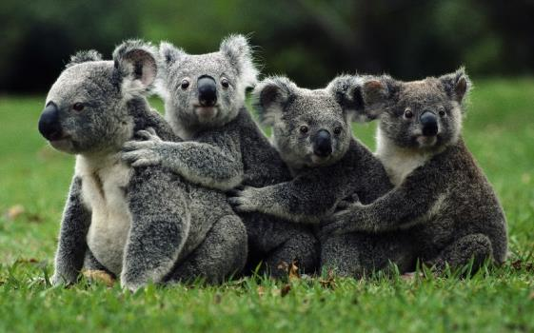
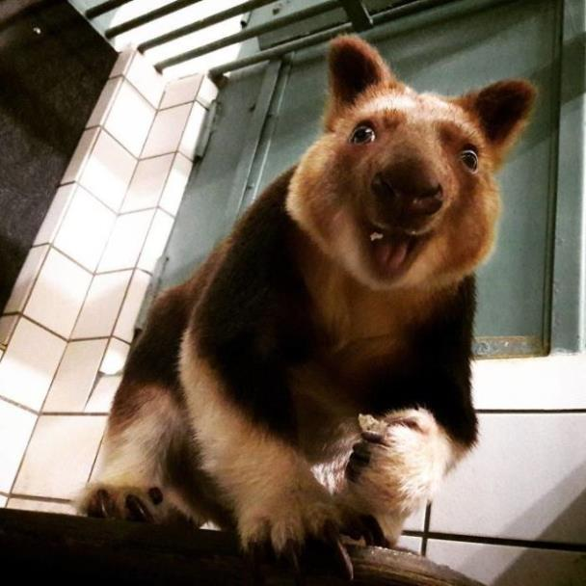
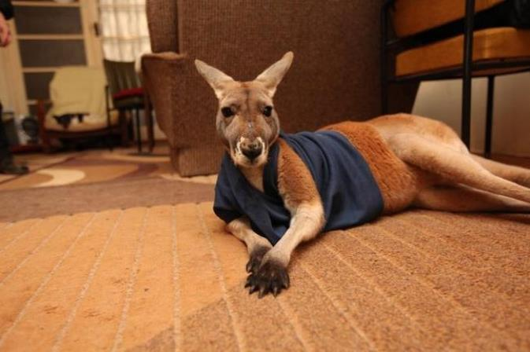
Особенности поведения
Существуют как дневные так и ночные животные. Некоторые ночью пасутся на открытых участках, а днем возвращаются под крону деревьев. Так же прогревание на солнце является важной частью стратегии энергосбережения для некоторых видов. Некоторые виды могут впадать в спячку в случае недостатка корма или резкого снижения температуры.

Slide 7
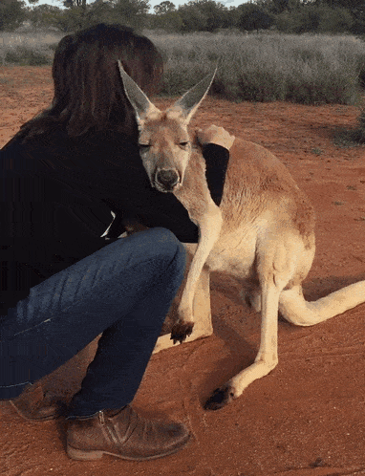
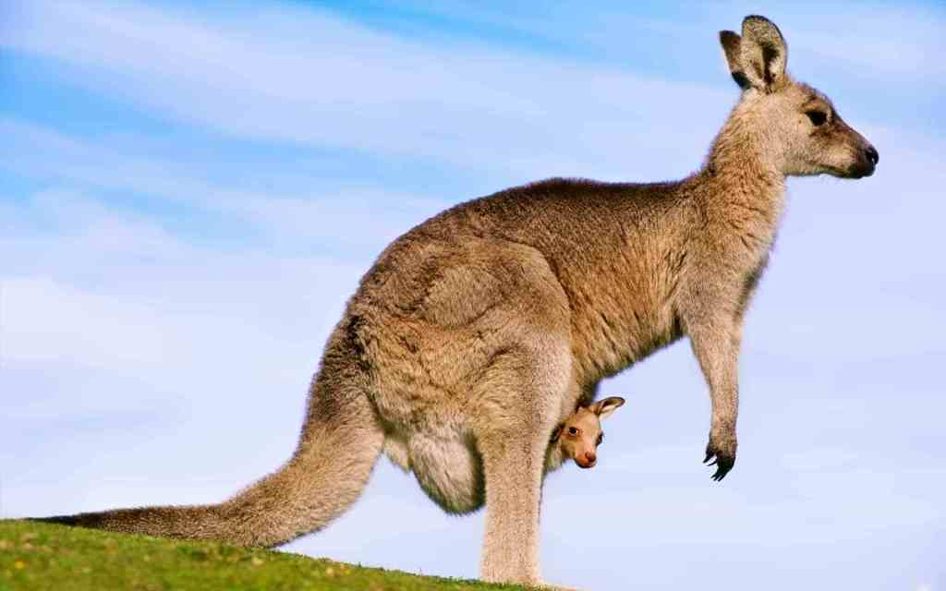
Кенгуру
Кенгуру являются коренными жителями Австралии. У кенгуру большие, мощные задние ноги, большие ступни, приспособленные для прыжков, длинный массивный хвост для равновесия.

Slide 8
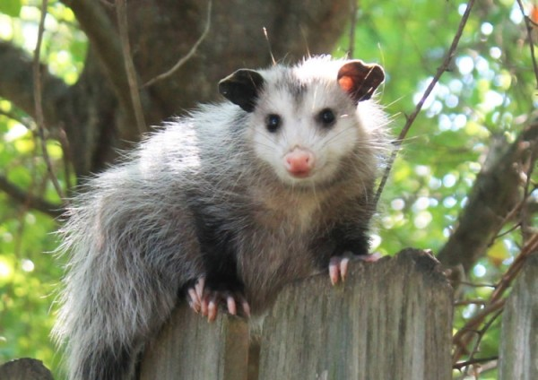
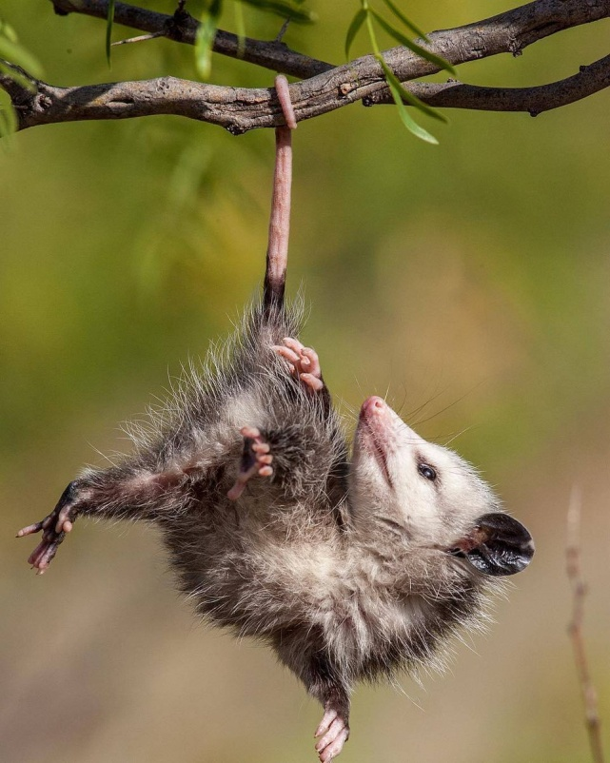
Опоссум
Самые древние сумчатые, которые появились в конце мелового периода и с тех пор почти не изменились. Размеры опоссумов невелики: длина тела 7—50 см. Раненый или сильно напуганный опоссум падает, притворяясь мёртвым. При этом у него стекленеют глаза, изо рта течёт пена, а железы испускают секрет с неприятным запахом. Эта мнимая смерть часто спасает опоссуму жизнь — преследователь, обнюхав неподвижное тело, обычно уходит.

Slide 9
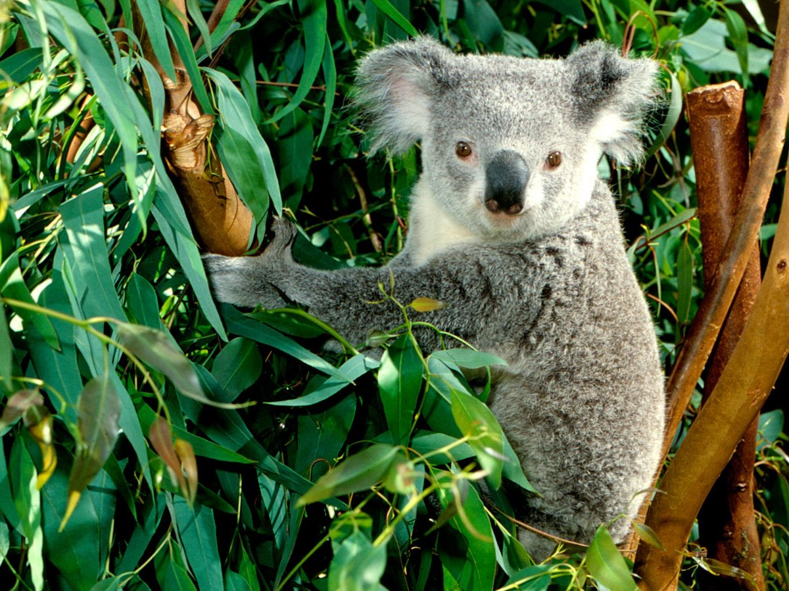
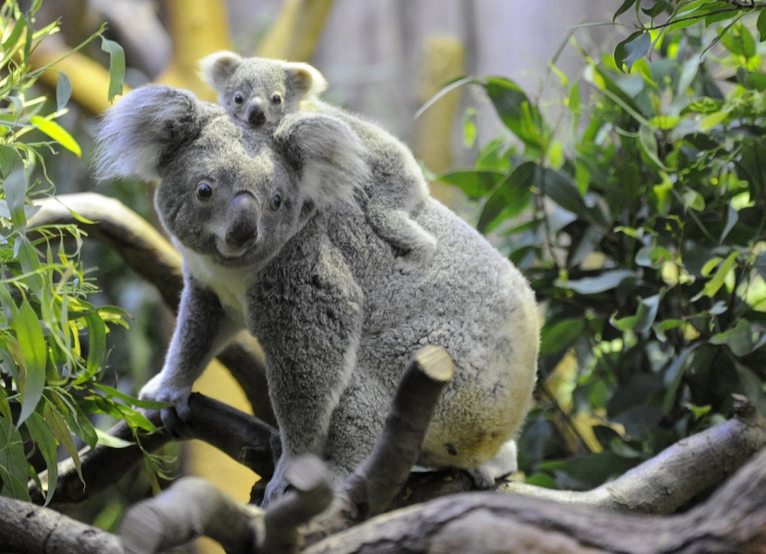
КОАЛА
У коалы имеются большие острые когти, помогающие ей с хождением по стволам деревьев. Коалы населяют эвкалиптовые леса, почти всю жизнь проводят в кронах этих деревьев. Днём коала спит, устроившись на ветке или в развилках ветвей; ночью лазает по деревьям, отыскивая корм. Даже если коала не спит, она обычно часами сидит совершенно неподвижно, обхватив ветку или ствол дерева передними лапами.

Slide 10
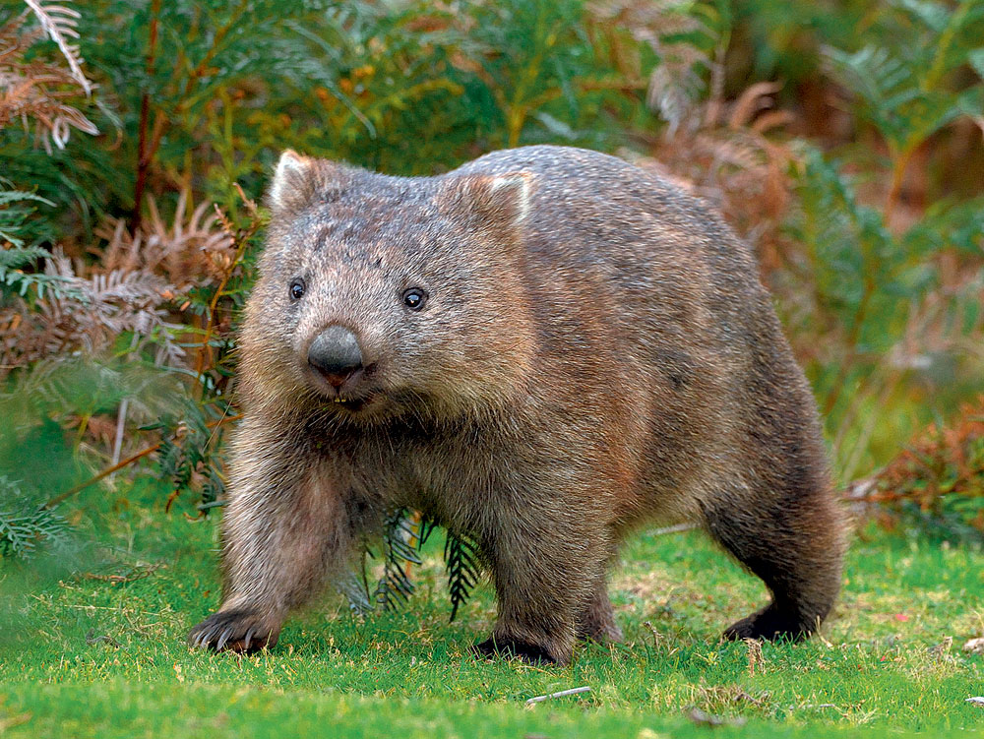
ВОМБАД
У вомбатов острый слух и обоняние, но довольно слабое зрение. Несмотря на внешнюю неуклюжесть, они очень быстрые: спасаясь от опасности, вомбат может легко влезть на дерево, нырнуть в водоём или убежать. Вомбаты едят молодые побеги трав. Иногда в пищу употребляются также корни растений, мхи, грибы и
ягоды.

Slide 11
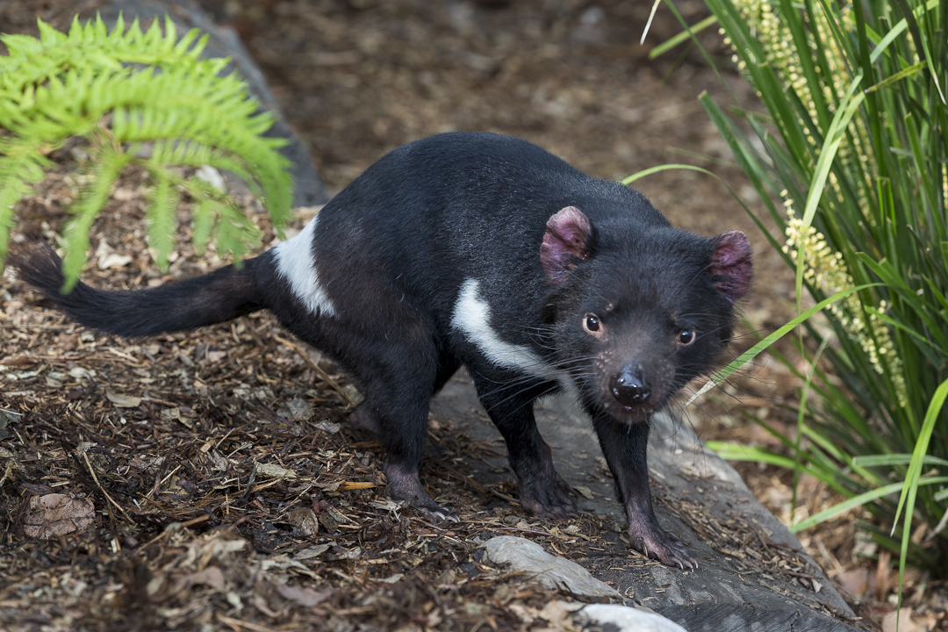
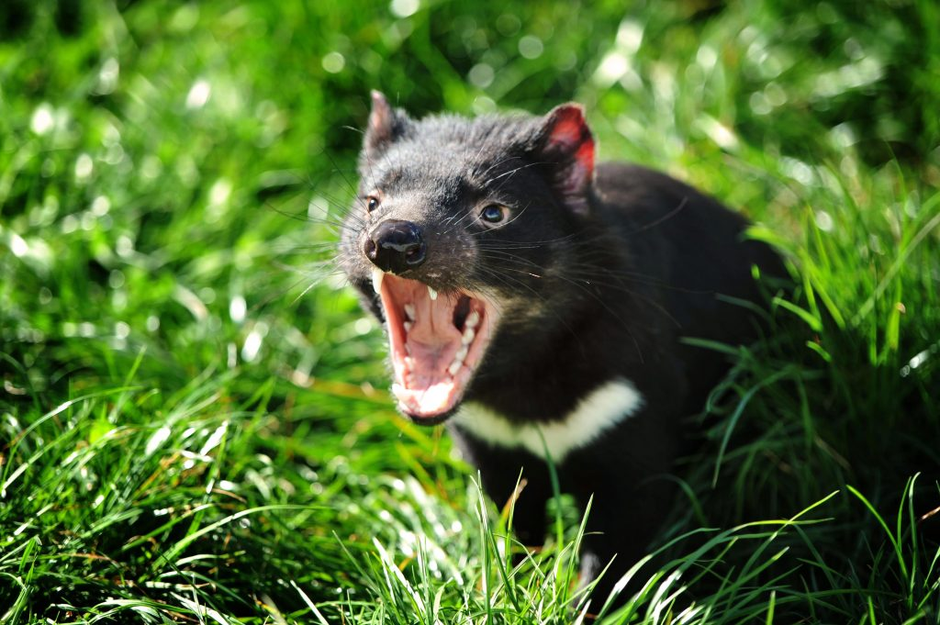
Тасманийский дьявол
Тасманийский дьявол — самый крупный из современных сумчатых хищников. Это плотное и приземистое животное размером с небольшую собаку, однако тяжёлым телосложением и тёмной окраской больше напоминающее миниатюрного медведя. Очень прожорливый, питается мелкими и средними млекопитающими и птицами, а также насекомыми, змеями, амфибиями, съедобными корнями и клубнями растений.

Slide 12
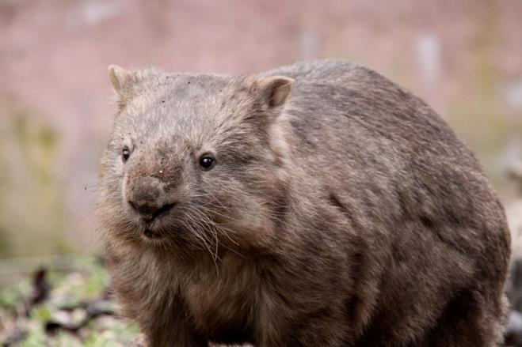
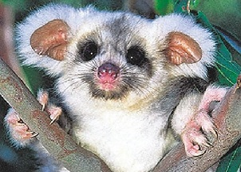
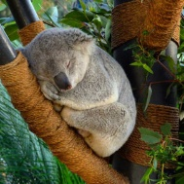
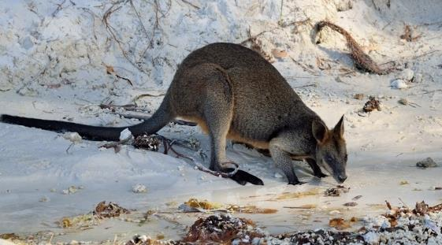
Редкие и охраняемые виды
Тасманский дьявол
вомбат
коала
валлаби
летяга

Slide 13
Литература:
https://ru.wikipedia.org/wiki/%D0%A1%D1%83%D0%BC%D1%87%D0%B0%D1%82%D1%8B%D0%B5
https://www.myplanet-ua.com/sumchatye-zhivotnye/
http://worldofschool.ru/biologiya/stati/zoologiya/klass-mlekopitayushhie/predstaviteli-infraklassa-sumchatye
https://atlasprirodirossii.ru/sumchatye-zhivotnye/
https://ru.wikipedia.org/wiki/%D0%94%D0%B2%D1%83%D1%80%D0%B5%D0%B7%D1%86%D0%BE%D0%B2%D1%8B%D0%B5_%D1%81%D1%83%D0%BC%D1%87%D0%B0%D1%82%D1%8B%D0%B5
http://interesting-information.ru/2015/12/sumchatye-zhivotnye-kratko

Slide 14
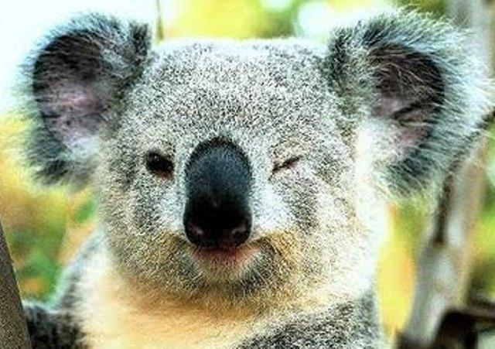
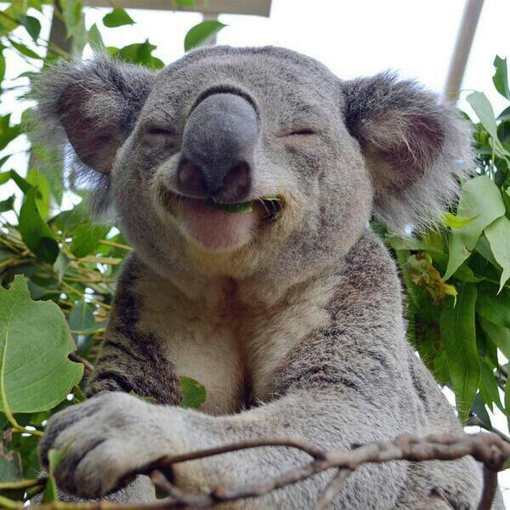
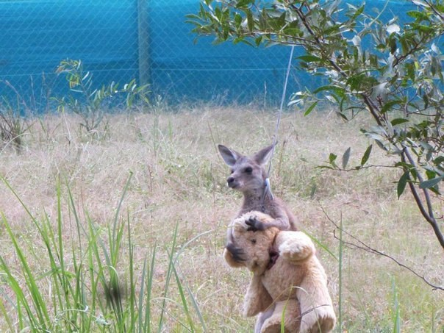
Спасибо за просмотр!

